Slide 1
信息科学与工程学院
本科毕业设计相关工作说明
2025年 11月

Slide 2
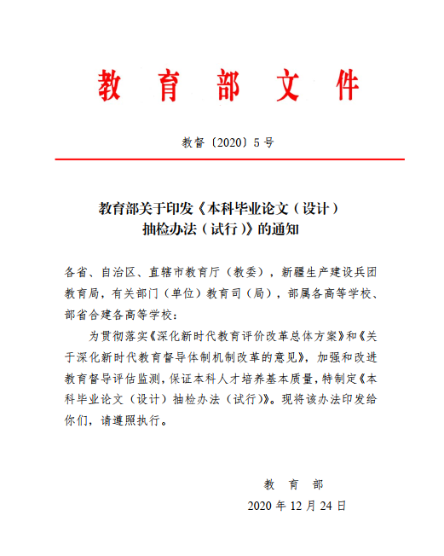
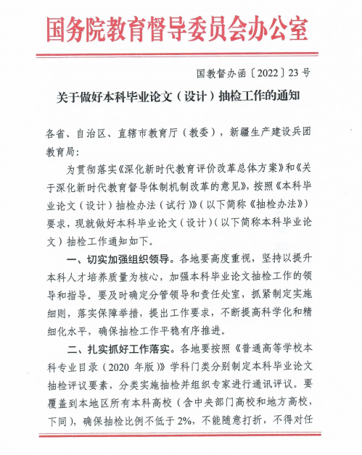
1. 总体要求
    重视毕业设计，提升毕业设计课程意识；
    紧扣时间节点，明确毕设各进程；
    规范过程材料，提升论文质量；
    落实教育部及省教育厅的各类文件要求
    参见：江苏省本科毕业论文（设计）抽检评议要素及评价细则

Slide 3
毕业设计流程说明
中期
检查
选题
任务书
开题
在线双选、协调、发布选题
（12月中旬）
指导教师下达任务书和翻译任务
（1月初）
学生提交开题报告及翻译译文
（3月）
学生提交中期检查表，学院中期抽查
（4月）
论文提交及查重
抽检
评优归档
答辩
盲审
教育部抽检毕设材料
评选校优省优提交归档材料
（6月中旬）
组织答辩发布成绩
（6月中旬）
抽取盲审名单，送校外评审
（6月上旬）
学生提交论文定稿并查重
（5月底6月初）

Slide 4
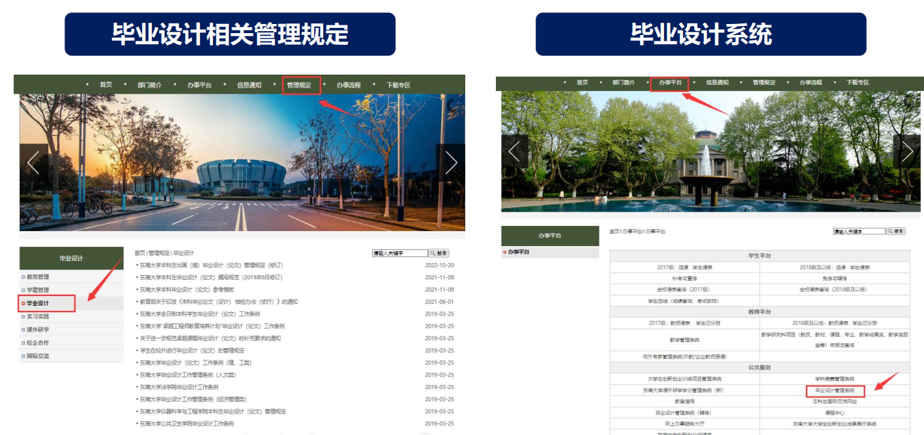
毕设平台及相关管理规定

Slide 5
毕设相关附件表格下载
任务书
【金山文档 | WPS云文档】 毕设相关附件下载，https://365.kdocs.cn/l/cc68YkN67eYf
如此链接中没有相关附件，请至教务处官网下载，下载链接见上一页PPT，所有文件以教务处官网为准。

Slide 6
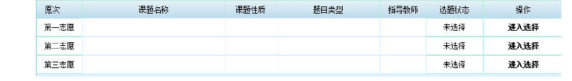
选题：盲选/指定课题
盲选：由指导教师申报课题，专业负责人审核发布后，课题面向学生开放
选择信息学院教师出的课题。
时间：12月17日前完成。
流程：学生在系统中进行“学生选题”，可以选择三个志愿，等待相应老师确认。
三个志愿没有先后顺序！

Slide 7
选题：盲选/指定课题
指定课题：学生和指导老师协商好，教师申报课题时指定学生，课题点对点让学生来做。
时间：12月17日前
1、留校免研生或其他已经跟导师联系好的学生，在导师所在的学科组做毕设，可以指定课题。
2、在本校其他学院做毕设，需向学院申请，并找一位信息学院研究方向相近的教师做院内指导教师，请其他学院导师申报课题时指定学生，将院内指导教师添加为第二指导老师。
3、推荐到外校的免研生，若导师要求，可跟读研所在学校导师做毕设，但需选择一位信息学院研究方向相近的教师做院内指导教师，由院内指导教师提交课题。
4、出国（境）交流学生，课题及指导教师可源自校内或外方高校。若源自外方高校，必须配有研究方向相近的院内指导老师，由院内指导老师提交课题，并在毕设系统完成全过程材料提交（不可直接用外方课程成绩直接替代毕业设计）。
所有不在本院做毕设的同学必须选择一位信息学院研究方向相近的教师做院内指导老师!
按照东南大学毕设节点进行，开题、中期检查、答辩等所有环节要回到信息学院指导老师学科组参加

Slide 8
3.毕业设计各阶段安排
    选题阶段提交材料：
    所有学生需提交《毕业设计双选表》，与导师当面交流确认后，指导老师手签，不允许电子签和随心签！
选择本校外学院指导老师还需提交：
《外出毕业设计信息表—高校版》（外学院导师填写，签名（加盖公章））
2025年12月22日前
1、 班长收齐各班学生的相关表（分类按学号排序）
2、汇总信息填入《毕业设计（论文）选题情况表》发到链接。
具体时间地点另行通知班长 班长上交纸质材料！！
    出国（境）交流学生：必需配有校内指导老师，并在毕设系统完成全过程材料提交（不可直接用外方课程成绩直接替代毕业设计）

Slide 9
国内校外毕业设计要求：
学生在校外进行毕业设计（论文），除校外指导老师外，还需指定一名校内指导教师共同指导，有关要求按照《关于学生在校外进行毕业设计（论文）的管理规定》执行。学生需在选题前提交书面申请，填写《东南大学本科生校外毕业设计（论文）情况登记表》，并附上对方单位的接收函，经学院审核通过后，报教务处备案。具体要求见《学生在校外进行毕业设计（论文）的管理规定》https://jwc.seu.edu.cn/2019/0325/c21686a266674/page.htm
需提交的材料：
1、东南大学本科生校外毕业设计(论文)情况登记表（教务处网站下载，12月22日前提交）
2、接收函（教务处网站下载，12月22日前提交）
3、东南大学校外毕业设计告家长书（https://365.kdocs.cn/l/cc68YkN67eYf
获取，12月22日前提交）
4、毕业设计（论文）工作日志（教务处网站下载，答辩前提交）
5、本科生校外做毕业设计(论文)鉴定表（教务处网站下载，答辩前提交）

Slide 10
任务书
时间：选题双选发布后，指导老师下达任务书。1月初。
流程：学生在系统中（流程管理—查看任务书）查看任务书内容；（流程管理—外文翻译）下载翻译原文。
按指导老师要求开展毕设工作，将老师下发的英文文献原文翻译成中文。

Slide 11
开题
时间：春学期开学2周内。
学生在系统中（流程管理—开题报告）上传开题报告，开题报告模板见教务处主页通知（https://jwc.seu.edu.cn/2025/1028/c21681a543880/page.psp），
提交翻译译文（流程管理—外文翻译），不少于5000汉字，翻译封面由系统自动生成
参加开题答辩。开题答辩由各系或课题组组织，具体安排咨询指导老师。开题答辩主要检查学生选题是否合理、文献综述是否充分、方案论证是否合理、进度安排是否合理、工作量是否适当等如学生开题答辩未通过， 需1周内重新申请开题。

Slide 12
中期检查
时间：4月。
流程：学生在系统中（流程管理—中期检查）填写并提交中期检查表，内容应详实具体 。
学院专家组对毕业设计前期材料进行抽查（任务书、 开题报告、 翻译原文及译文、 中期检查报告等） ， 抽查数量不少于30%
课题名称即为毕业论文题目！中期检查后，课题名称不得修改。中期检查前如需修改课题，必需向学院提出申请，不得自行随意更改！

Slide 13
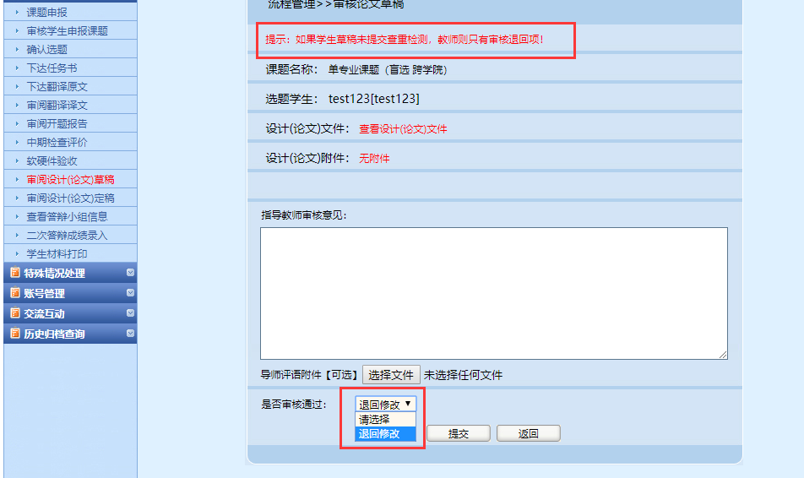
论文查重及提交
时间：5月底6月初。流程：学生在系统中（流程管理—上传论文定稿）上传定稿后，选择进行查重检测，并提交给指导教师进行系统审核。明确规定： 不能用英文撰写论文
线下与指导老师交流，老师审核过再提交定稿，勿把系统当交流工具。

Slide 14
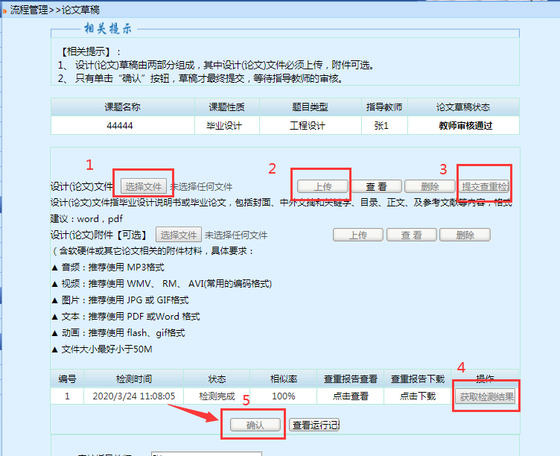
论文查重及提交
上传论文及查重步骤：
（1）选择论文文件，并点击上传按钮上传论文文件；
（2）点击查重按钮，提交查重检测，等待获取查重结果；
（3）点击获取检测结果按钮，查看查重报告及结果；
（4）如论文及查重结果正确无误，可点击确认按钮，提交至指导老师审核。
论文上传及检测步骤操作步骤如下图1-2-3-4-5所示。点击“获取检测结果按钮”后，如状态为“检测中”则需要耐心等待直至查重结果返回后，才可点击确认按钮。
查重结果正确返回的标志为：显示状态为“检测完成”，相似率不为空，查重报告可查看及下载。
如学生提交查重检测提示查重失败，需要点击“删除”按钮，对所上传的论文进行修改后重新上传。查重失败的，不占用查重次数。

Slide 15
论文查重及提交
系统查重（维普）论文的格式要求为：检测的文档格式：doc、docx、 pdf。不支持wps，也不支持wps直接转化的pdf文档。（wps文件要另存为doc或docx才能检测，不可直接修改后缀名）
系统查重是必需的步骤，一定要用一次系统内查重，否则导师无法审核通过。
论文提交阶段，每次提交论文均需查重，但是超出查重次数以外，系统无法自动查重，学生需将检测报告以论文附件的形式上传毕业设计管理系统，以保证最终存档的论文报告与查重报告一致性。
如果定稿已提交且指导教师审核通过，但仍需对论文修改重新提交的，学生可答辩结束后，在“上传论文终稿”上传论文的最终稿。
往年查重要求通知可参考：https://jwc.seu.edu.cn/2024/0424/c21681a488726/page.htm

Slide 16
论文盲审及答辩
抽盲及送审
时间：论文定稿提交后，一般在6月初，具体等学校通知。
流程：教务处组织抽取盲审名单，抽中的同学按要求提交盲审材料送审。盲审不合格论文不得参加后续答辩，整改后再次送审。
答辩
时间：一般在6月初，具体等学校通知。
流程：各学科分别组织答辩工作。
盲审的同学要等盲审意见合格方可参加答辩。
校外、院外毕设同学都要在信息学院指导老师学科组参加答辩。
学生如第一批答辩未通过或未参加，可申请参加第二批答辩。如第二批答辩仍未通过或未参加，毕业设计（论文）成绩记为“不及格”。
成绩评定： 由指导教师、评阅教师及答辩组三方打分构成，三者评分在总成绩中的比例为3:3:4。
毕业设计成绩合格的标准为： 总成绩≥60分，且答辩成绩≥60分

Slide 17
论文归档及上报
时间：答辩后根据专家意见修改论文，答辩结束一周内完成。
纸质材料：
  ①毕业设计报告（论文）：封面统一使用“淡蓝色”180 克纸打印胶装；独创性声明上论文作者和指导老师都必须签字；AI工具使用情况表每位学生均需填写，填写后，请一起装订在论文文本中（放置在：论文独创性声明之后，摘要之前），学生及指导老师均需要签字。
  ②软件代码和硬件演示视频刻盘保存一下，粘贴在纸质论文封底内；
电子材料：
  ①在毕设管理系统中通过“上传论文终稿”上传论文的最终稿，论文附件（与论文相关图片、图纸、视频材料），简版查重报告等支撑材料。论文终稿中毕业设计（论文）文本中独创性声明、论文使用授权声明及AI工具使用情况说明表中本人签字及指导教师签字处需签名后扫描上传。
  ②学生论文信息（课题名称、指导教师、论文题目、关键词、研究方向、撰写语种）核对，学校统一上报学信网。

Slide 18
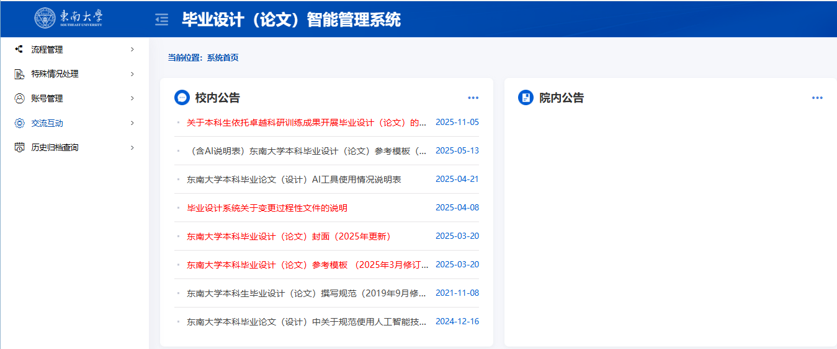
论文模板
论文统一按照“东南大学本科生毕业设计（论文）撰写规范 ”文件规定进行撰写。该文件在毕业设计管理系统主页可以下载。
AI工具使用情况表、独创性声明放在中文摘要前面。纸质版和终稿电子版论文作者和指导老师都必须签字。
论文中所有公式、图、表，都必须逐章单独编序（如：表2.1、图3.2），不允许(图1、2、3、4……)连续编序。

Slide 19
学生完成毕业设计（论文）的基本要求
① 努力学习、刻苦钻研、勤于实践、勇于创新，保质保量按时完成任务书规定的任务。
② 尊敬师长、团结互助，虚心接受教师指导和检查，定期汇报毕业设计（论文）工作进度、工作设想。
③ 独立完成规定的工作任务，充分发挥学生的主动性和创造性，实事求是，不弄虚作假，不抄袭别人的成果，严厉杜绝毕业论文（设计）完成过程中抄袭、篡改已有科研成果及买卖、代写等学术不端现象的发生。
④ 严格遵守纪律，在指定地点进行毕业设计（论文）。因事、因病离岗，应事先向指导教师请假，否则作为旷课处理。凡随机抽查三次无故不到者，评分降低一级。累计旷课的时间达到或超过全过程1/4者、抄袭他人成果或请他人代做者、经大学生论文诚信检测系统检测文字重合率超过院系规定的最高比例者，取消答辩资格。
⑤ 在实验室进行毕业设计的同学，严格遵守操作规程及实验室有关规章制度，确保安全。
⑥毕业设计报告（论文）须符合成果要求及撰写要求，否则不能取得答辩资格。结束时应在教师指导下做好毕业设计（论文）成果、资料的归档工作，交给指导教师或相关部门存档。对毕业设计内容中涉及的有关技术资料应负有保密责任，未经许可不能擅自对外交流或转让，报告（论文）经指导教师同意可以对外发表。
严格遵守时间节点，定期向指导老师汇报
教育部抽检

Slide 20
说明
    每个阶段具体截止时间及要求以到时候通知的为准，请关注各阶段时间结点：
    关注《东南大学本科论文撰写》、 《毕业设计规范性检查表》、《江苏省本科毕业论文（设计）抽检评议要素及评价细则》
    信息学院教师联系方式：https://radio.seu.edu.cn/19256/list.htm
    咨询流程：有问题先跟指导老师联系---再联系学科负责毕设老师---学院傅老师
    各学科毕业设计负责老师
    傅老师：九龙湖信息大楼304、电话：025-52091071
通信：信息大楼 曹秀英 101000725@seu.edu.cn ，无线谷：李佳珉 jiaminli@seu.edu.cn
微波： 无线谷 李萌彦 lmy@seu.edu.cn
电路：无线谷 唐路 lutang2k@seu.edu.cn
信号：
1、信息大楼 戚晨皓 qch@seu.edu.cn
2、水声：信息大楼 曹红丽103200023@seu.edu.cn

